Slide 1
«ЮНАЙТЕД РЕГІСТР ОФ СИСТЕМС»
«UNITED REGISTRAR OF SYSTEMS»
Ми проводимо сертифікацію систем менеджменту відповідно до міжнародних стандартів ISO для малих, середніх і великих підприємств у всіх сферах діяльності.

Slide 2

ЮРС Сертифікація - Факти
Член «ROS Group» з штаб-квартирою у Великобританії
Заснована в 1985 році (в Україні з 2015 р.)
Володіє міжнародною акредитацією присвоєною провідним світовим лідером UKAS (United Kingdom Accreditation Service)
Також ми володіємо міжнародною акредитацією DAkkS (Deutsche Akkreditierungsstelle)
Велика мережа представництв у світі - більш ніж у 43 країнах (таких як GBR, CZE, ITA, POL,GER, FRA, RUS, BGR, USA, ARE, PAK, UKR т. ін.)
Сертифікація відповідно до більшості міжнародних стандартів
Більш ніж 50,000 Клієнтів

Slide 3
ЮРС Сертифікація – Стандарти
ISO 9001
ISO 14001
ISO 27001
ISO/TS 16949
ISO 20000
ISO 22000
FSSC 22000
ISO 50001
ISO13485
OHSAS 18001
SA 8000
BS 25999
AS 9100
та інші

Slide 4
ISO 9001 - міжнародний діловий стандарт,
що містить критерії документації, впровадження та сертифікації системи менеджменту якості:
оптимізує управління процесами в організації;
створює нові можливості для бізнесу;
підвищує довіру Клієнтів до Вас як до безпечного постачальника товарів та послуг;
збільшує конкурентоспроможність;
знижує витрати і забезпечує економію;
допомагає підтримувати і покращувати становище Компанії на ринку.

Slide 5
ЮРС Сертифікація – Інші Стандарти
ISO 14001 - сертифікат спрямований на захист навколишнього середовища і призначений для всіх сфер бізнесу
ISO/IEC 27001 – дає впевненість в безпеці роботи з інформацією
ISO/TS 16949 - сертифікація відповідно до стандарту містить спеціальні вимоги для підприємств в автомобільній промисловості
OHSAS 18001 – сертифікація охорони праці та техніки безпеки
ISO 50001 – сертифікація системи управління енергоефективністю
ISO 20000 – сертифікація в управлінні ІТ-послуг

Slide 6
ЮРС Сертифікація – Інші Стандарти
ISO 13485 – сертифікація системи менеджменту якості для медичних пристроїв, закладів
ISO 22000 – сертифікація системи менеджменту безпеки харчових продуктів (НАССР)
SA 8000 – сертифікація корпоративної системи соціальної відповідальності
BS 25999 – сертифікація менеджменту безперервності бізнесу
AS 9100 – сертифікація системи менеджменту якості для аерокосмічної промисловості

Slide 7
ЮРС Аудитори
Наша компанія звертає величезну увагу на рівень кваліфікації наших аудиторів
Наші аудитори являються нашими штатними працівниками, виключно в цьому випадку ми можемо гарантувати їх кваліфікацію та професійність.
Аудитори проходять регулярні внутрішні навчання та складають відповідні іспити.

Slide 8
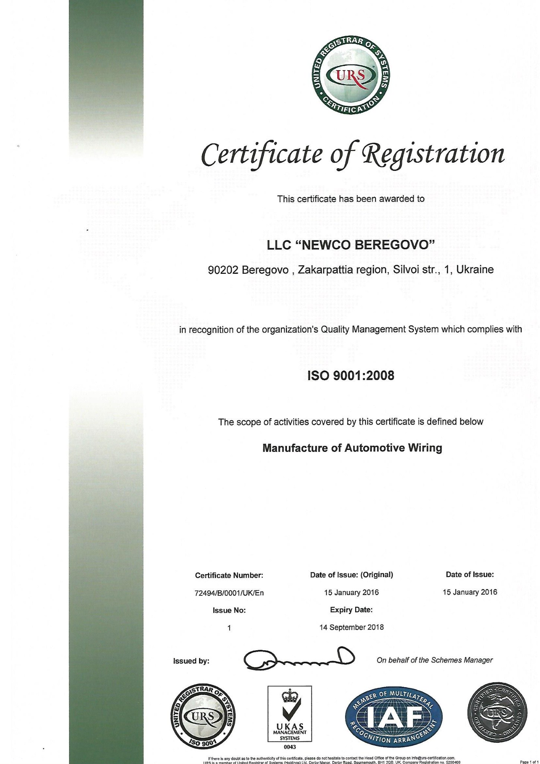
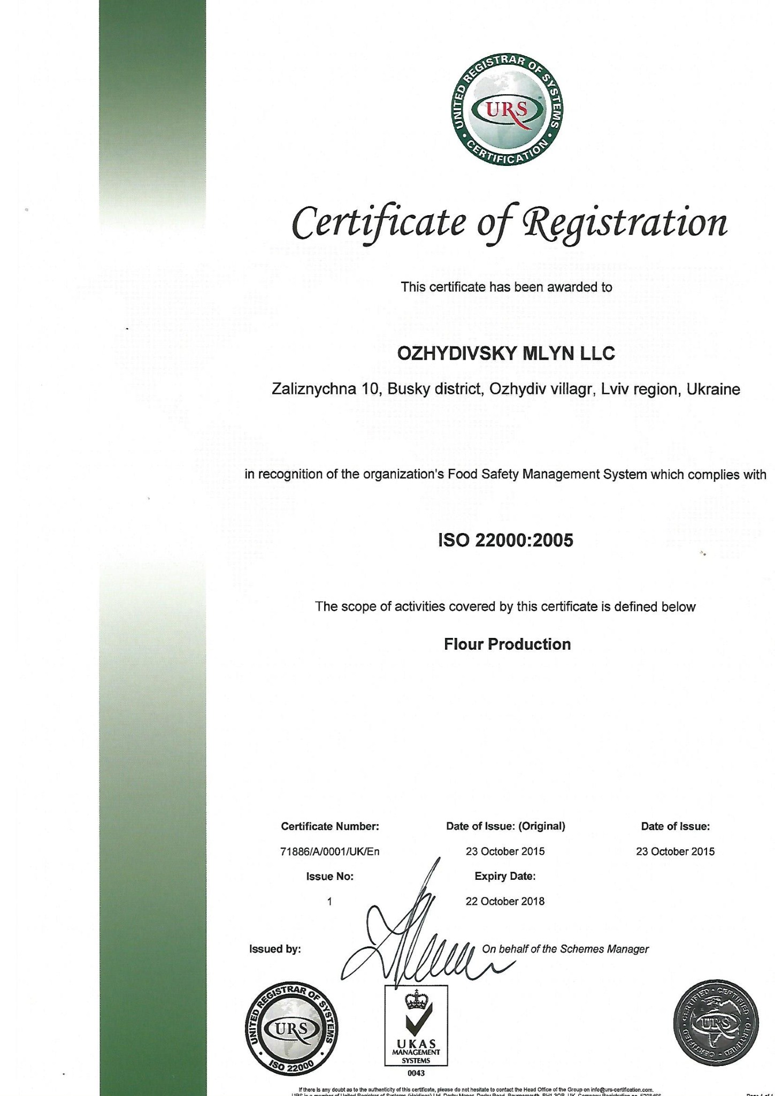
ЮРС Сертифікація – Наші Сертифікати

Slide 9
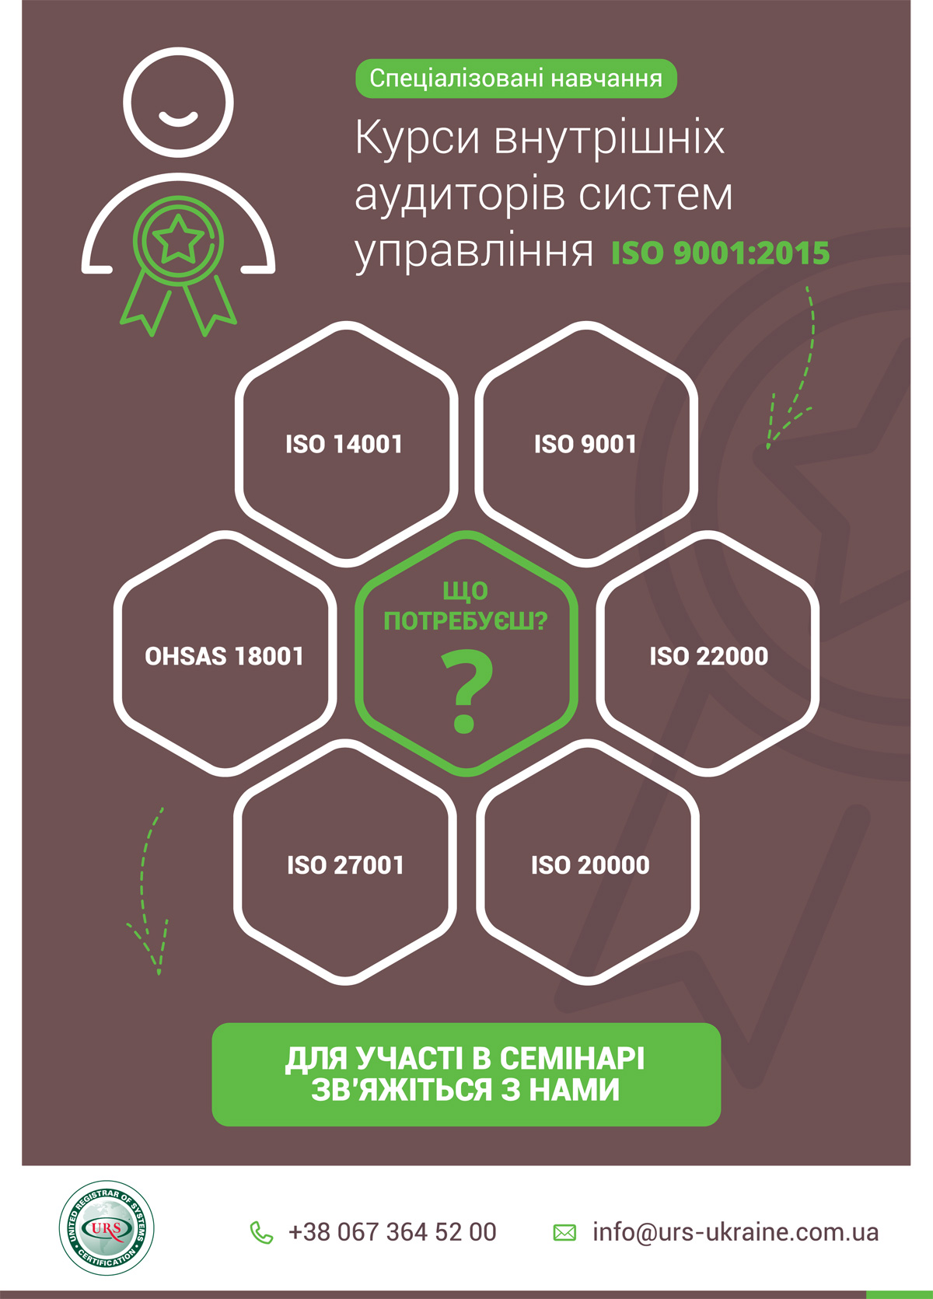
Курси внутрішніх аудиторів

Slide 10
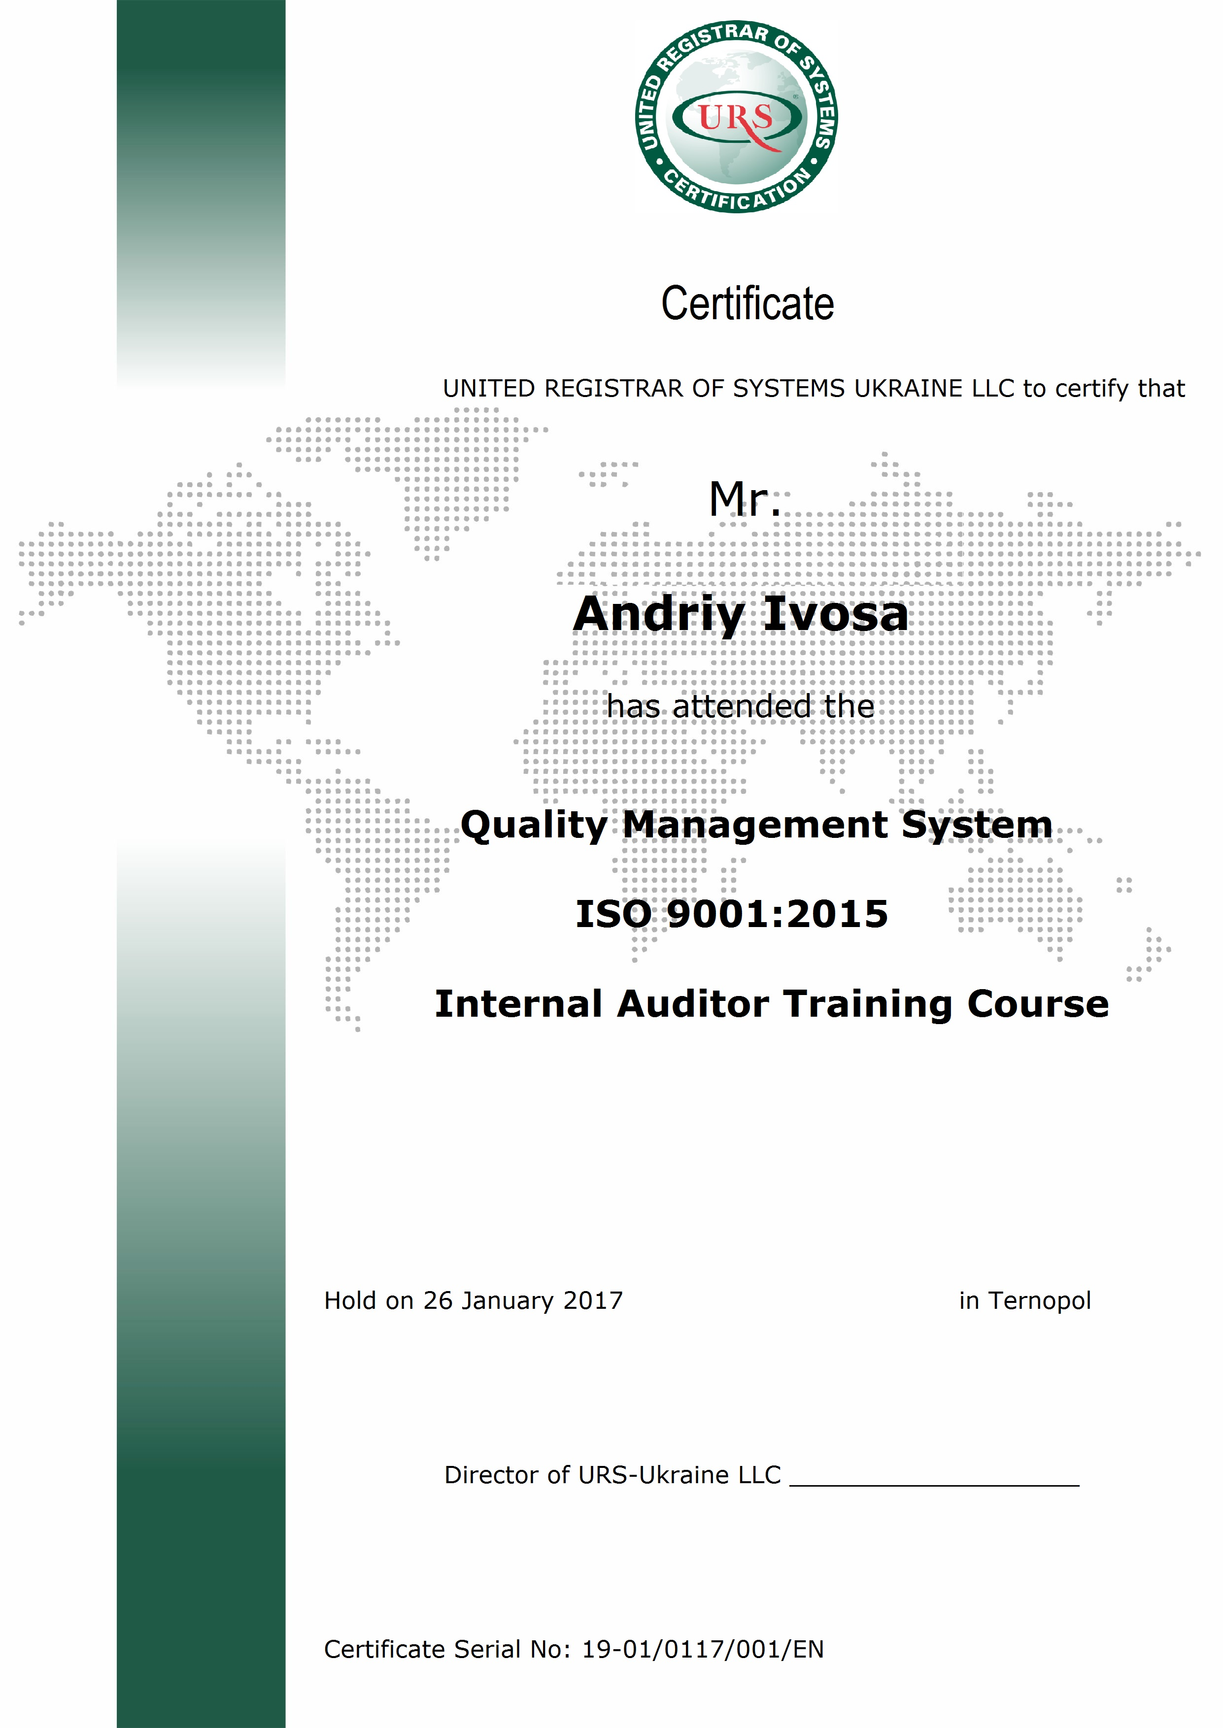
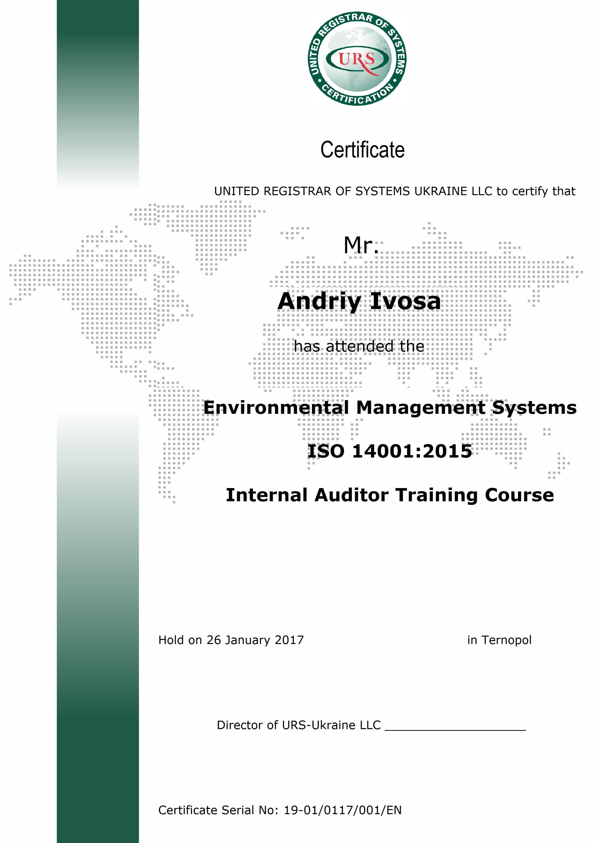
ЮРС Навчання – Наші Сертифікати

Slide 11
ЮРС Контакти тренінги
ТОВ «Юнайтед регістр оф системс Україна»
Водогінна 2, оф 221,
79011 Львів
T: +38 067 364 52 00
+38 050 603 74 88
+38 032 244 48 80
E: info@urs-ukraine.com.ua
W: www.urs-ukraine.com.ua

Slide 12













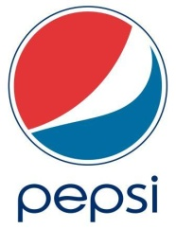

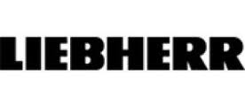




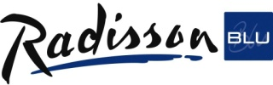
ЮРС Сертифікація– Референції

Slide 13
Контакти
ТОВ «Юнайтед регістр оф системс Україна»
Водогінна 2, оф 221,
79011 Львів
Самійленка 2, оф 1,
79005 Львів
T: +38 067 364 52 00
F: +38 032 244 48 80
E: info@urs-ukraine.com.ua
W: www.urs-ukraine.com.ua

